Slide 1

Exodus Teil 3

Slide 3
Israel betet Gott an und dient ihm

Slide 5


Slide 7


Slide 9


Slide 11
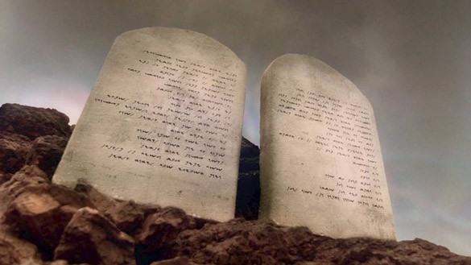

Slide 13
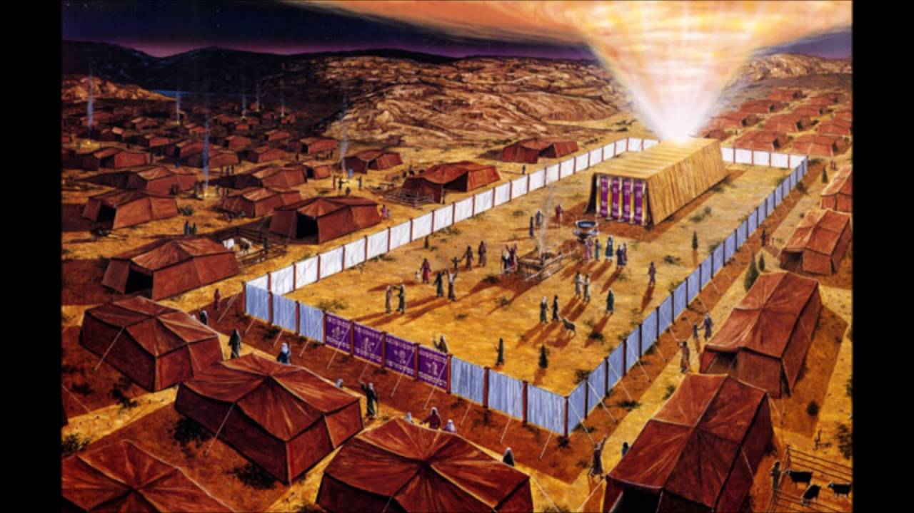

Slide 15
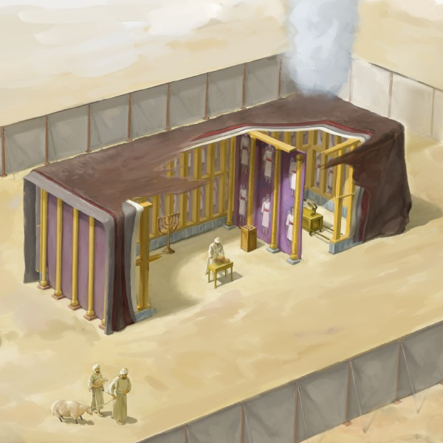

Slide 17
Exodus Teil 3

